Slide 1
ВІДКРИТО, ДОСТУПНО, ПРОЗОРО
Товариство з обмеженою відповідальністю «Ю.БІЗ»
Земельні торги в Україні
© 2017-2021 ubiz.ua
Акредитований учасник електронної системи Prozorro.Sale

Slide 2
Що таке Електронна Торгова Система?
та інші акредитовані
майданчики
Продавець
Покупець

Slide 3
ТОВ «Ю.БІЗ»
Першими в Україні запровадили електронні аукціони (продаж майна банкрутів)
Наразі виступаємо організаторами всіх типів аукціонів в Україні, що відбуваються в електронній формі
Протягом останнього року нами в електронній формі було реалізовано майна на суму близько 1,2 млрд грн (ФДМУ, Комунальне майно, продаж майна банкрутів, ФГВФО тощо)
Компанія представлена в усіх обласних центрах України.

Slide 4
Продаж та оренда сільськогосподарських земель через електронні аукціони.
Які закони закріплюють дане право?
Закон України № 2195 визначив, що продавати чи купляти земельні ділянки зможуть лише зареєстровані користувачі електронних майданчиків системи Прозоро.Продажі. | Закон України № 2194 зняв штучні обмеження господарської діяльності та спростив доступ бізнесу та населенню до земельних ресурсів.
Хто може продати чи здати в оренду земельні ділянки?
Фізична особа, що є власником земельної ділянки
Орган виконавчої влади, орган місцевого самоврядування, що здійснює реалізацію відповідного права державної чи комунальної власності на земельні ділянки.
Що потрібно щоб розпочати роботу?
Створити кабінет користувача на сайті https://ubiz.ua
Укласти договір співпраці з авторизованим майданчиком ТОВ «Ю.БІЗ»

Slide 5
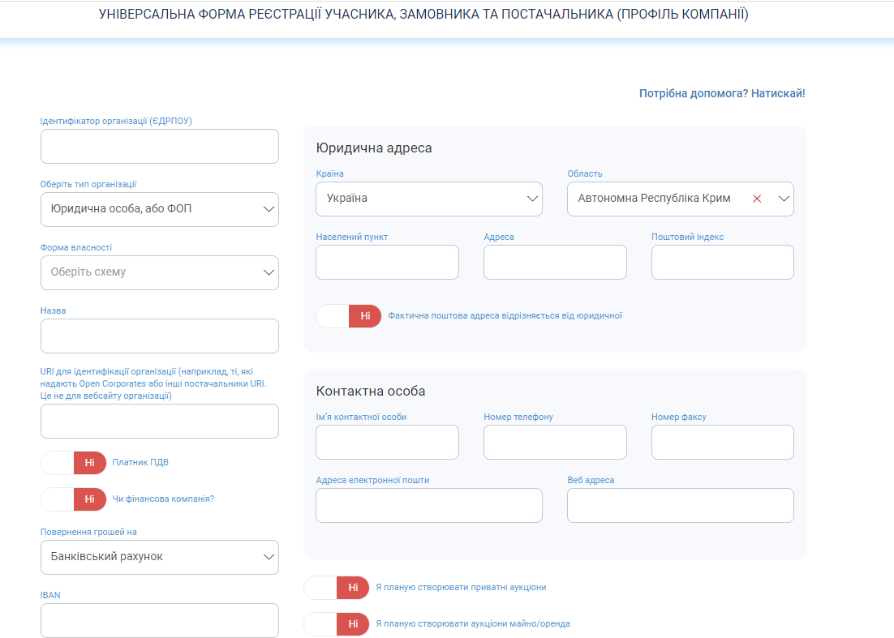
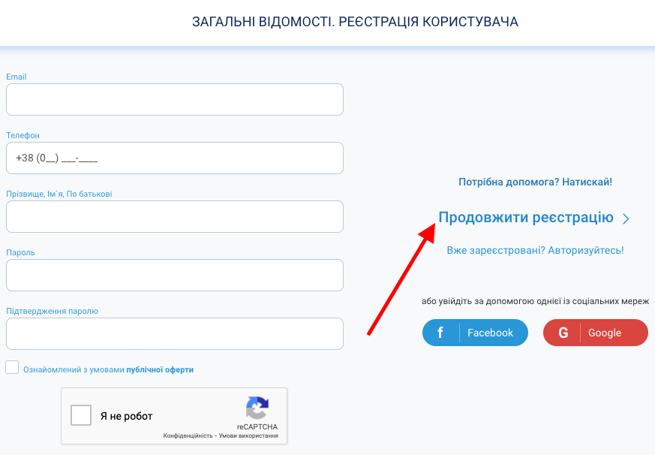
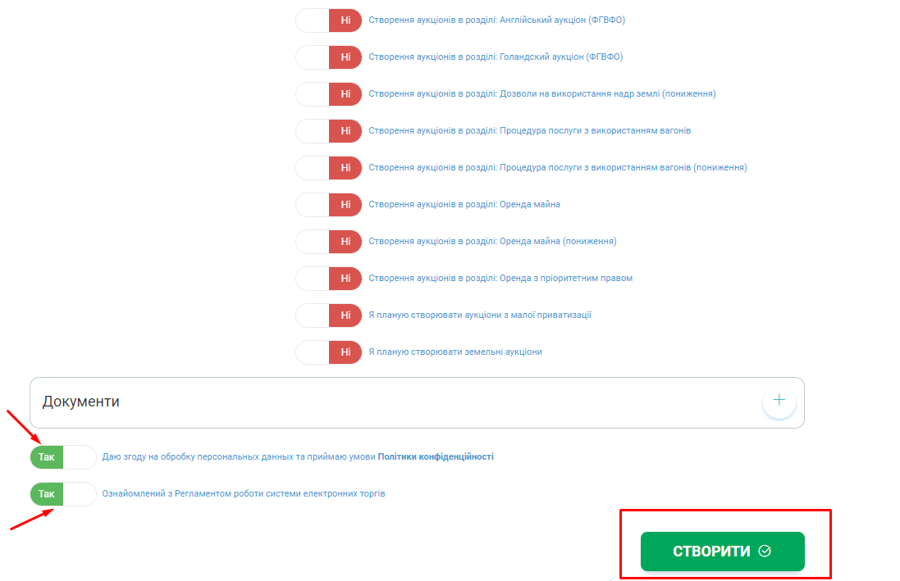
Перший етап – реєстрація організатора на ubiz.ua
2.1 етап
1 етап
2.2 етап
* Для використання всіх можливостей організатора на Ubiz.ua обов’язково підписати договір співпраці
для продажу/оренди сільськогосподарських земель

Slide 6
Другий етап - підготовка до проведення земельних торгів
Для підготовки документації по аукціону організатор торгів має виготовити (отримати) та затвердити:
державну реєстрацію земельної ділянки
державну реєстрацію речового права на земельну ділянку;
отримати витяг про нормативну грошову оцінку земельної ділянки у разі продажу на земельних торгах права оренди на неї.
зробити експертну грошову оцінку в разі продажу земельної ділянки.
визначити дату проведення земельних торгів (не менше 30 днів і не більше 45 днів з публікації аукціону);
зробити фотографії земельної ділянки;
встановити стартову ціну продажу земельної ділянки.

Slide 7
Як визначити стартову ціну земельної ділянки?
продаж ділянки – стартова ціна не може бути нижчою за експертну грошову оцінку земельної ділянки
оренда ділянки – стартова ціна не може бути меншим 7 відсотків її нормативної грошової оцінки
Експертна грошова оцінка землі - це встановлення ринкової вартості землі, при цьому враховуються такі фактори як, місцезнаходження, наявність чи відсутність під’їздних шляхів, газо- та електро- постачання, та ін.
Основою розрахунку нормативної грошової оцінки землі є рентний дохід від використання земельної ділянки протягом певного періоду часу.
Для отримання грошової оцінки скористуйтеся сайтом: https://evaluation.spfu.gov.ua/

Slide 8
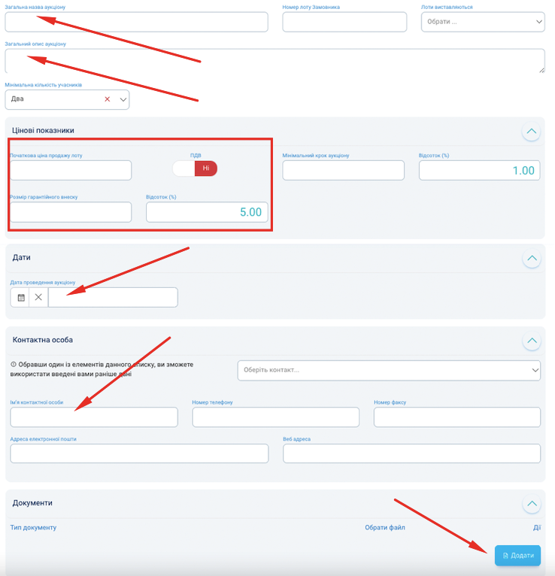
Третій етап – створення електронного аукціоні на UBIZ.UA та інформація, що потрібна
Для створення аукціону необхідно вказати:
назва та опис земельної ділянки (місце розташування, площа земельної ділянки та її кадастровий номер;
стартова ціна продажу земельної ділянки;
розмір реєстраційного та гарантійного внесків ;
цільове призначення;
час проведення земельних торгів;
особу, яка має переважне право на купівлю земельної ділянки та завантажити проєкт договору оренди
прізвище, номер телефону особи, в якої можна ознайомитися з документами;
договір, що пропонується укласти на торгах;
банківські реквізити для перерахування внесків;
сума витрат (видатків), здійснених на підготовку лота до продажу;
зображення земельних ділянок, копії документів та матеріалів на лот, які були підготовлені завчасно.

Slide 9
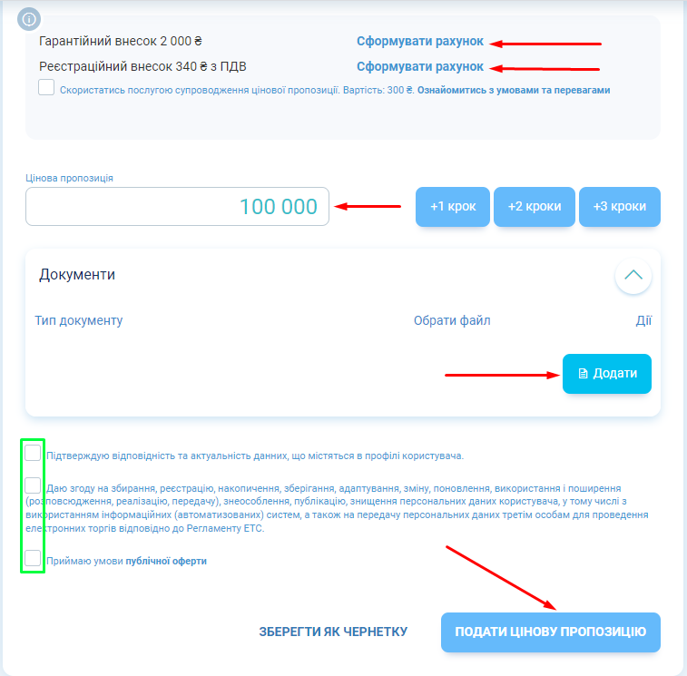
Четвертий етап – подання заяв на участь потенційними учасниками
Копії зазначених документів мають бути завірені електронним цифровим підписом!
Фізичні особи:
-заява на участь
-паспорт
-ідентифікаційний код
-квитанція про сплату гарантійного внеску
-квитанція про сплату реєстраційного внеску
Фізичні особи-підприємці
-заява на участь
-паспорт
-ідентифікаційний код
-квитанція про сплату гарантійного внеску -квитанція про сплату реєстраційного внеску
-витяг з ЄДРПОУ
Юридичні особи:
-заява на участь
-витяг з ЄДРПОУ
-довідка про кінцевого бенефіціарного власника
-квитанція про сплату гарантійного внеску
-квитанція про сплату реєстраційного внеску
-наказ на призначення директору
-паспортні дані директора
+ документи з додатку 2 проекту Постанови

Slide 10
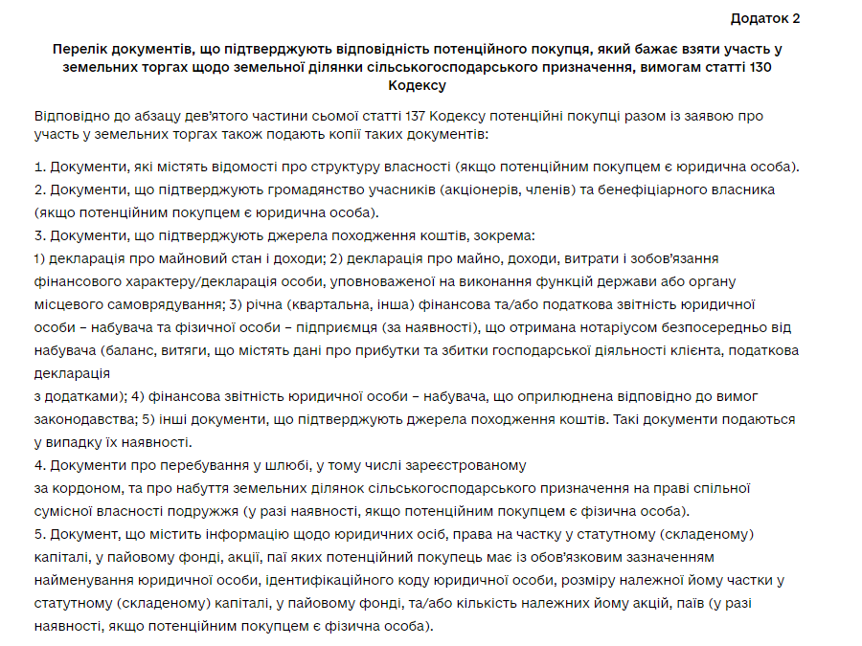
Перелік додаткових документів згідно проекту Постанови КМУ:

Slide 11
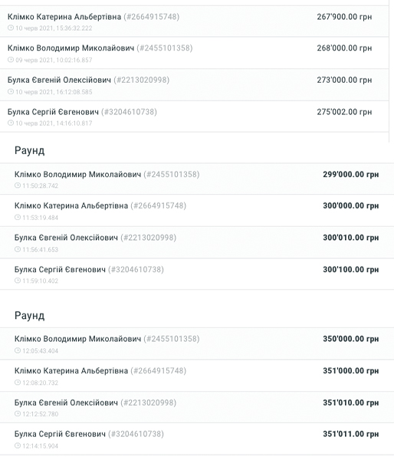
Проведення аукціону
Як проходить аукціон англійського типу:
мінімальна кількість учасників 2 учасника
аукціон складається з трьох раундів
починається зі стартових цін, які запропонували учасники
учасники мають 5 хвилин після старту
кожному учаснику у кожному раунді дається по 3 хвилини, щоб змінити свою ставку
першим змінює ставку той учасник, що подав найнижчу ціну.

Slide 12
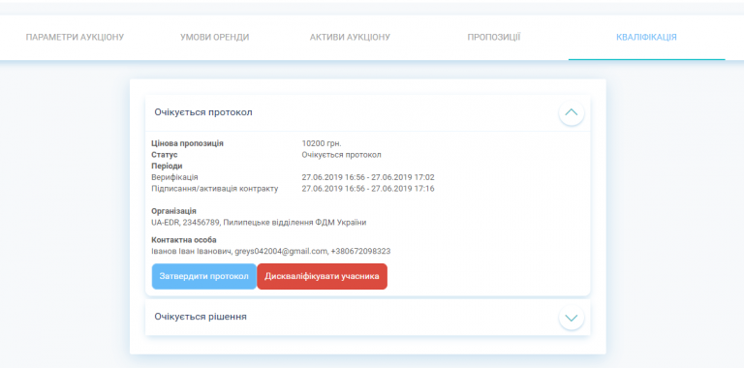
Що робити після завершення аукціону по земельних торгах?
Організатор має підписати протокол про результати земельних торгів протягом 6 робочих днів з дня наступного за днем проведення аукціону та завантажити його до системи;
Укласти договір купівлі-продажу, оренди, суперфіцію, емфітевзису земельної ділянки з переможцем земельних торгів протягом 20 робочих днів з дня наступного за днем проведення аукціону.
Протокол земельних торгів та договір (крім договору купівлі-продажу земельної ділянки) підписуються організатором та переможцем торгів шляхом накладення кваліфікованих електронних підписів

Slide 13
Використання переважного права в аукціонах земельних СГ ділянок
ВАЖЛИВО! Для використання переважного права чинний орендар має подати заявку на участь в даному аукціоні.
Орендар, який відповідно до закону може мати у власності орендовану земельну ділянку, має переважне право на придбання її у власність у разі продажу цієї земельної ділянки.
Суб’єкт переважного права має переважне право на придбання земельної ділянки у власність за умови, що він виконав вимоги до учасника земельних торгів та погоджується на сплату рівної цінової пропозиції, що є найбільшою із запропонованих учасниками аукціону.

Slide 14
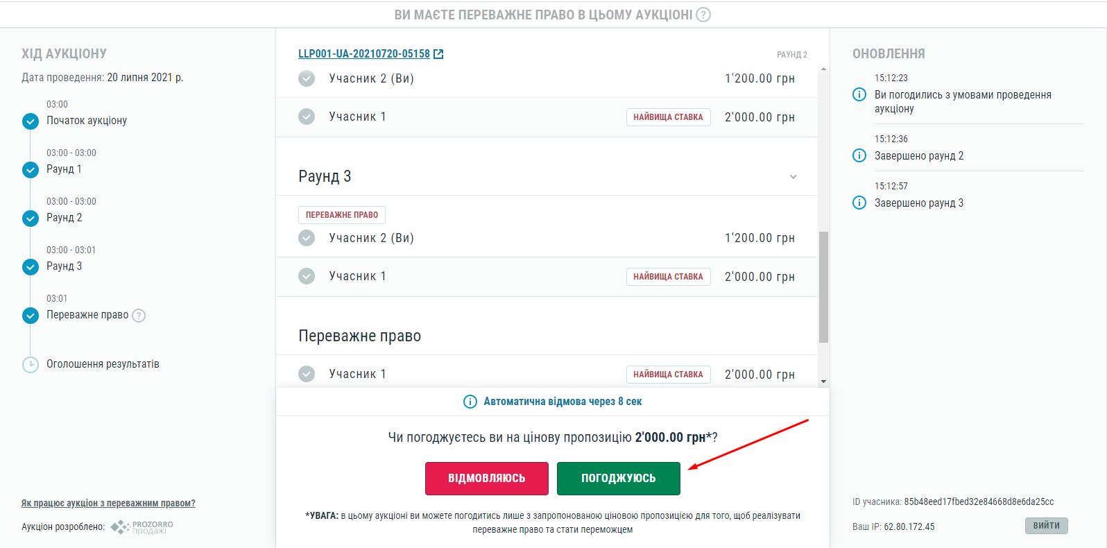
Як виглядає використання переважного права в модулі аукціона?

Slide 15
ЗАПИТАННЯ
Який розмір мінімального кроку аукціону? | Крок мінімум 1% від стартової ціни лоту
Який строк для перерахування залишку гарантійного внеску переможця з майданчика на організатора торгів ? | Оператор електронного майданчика перераховує на рахунки для внесення плати за придбаний лот, зазначені організатором в оголошенні про проведення земельних торгів, сплачений гарантійний внесок переможця земельних торгів (за вирахуванням винагороди оператора електронного майданчика) протягом п’яти робочих днів з дня оприлюднення підписаного протоколу про результати земельних торгів в рахунок оплати ціни продажу лота
Який розмір винагороди майданчика сплачує переможець? | 5% від ціни продажу, або 5% від річної орендної плати
Якщо переможець відмовився від підписання протоколу/договору то він позбавляється права участі на подальші аукціони за цим лотом ? | Так, позбавляється права участі на повторні аукціони за цим лотом.
Якщо переможець відмовляється від підписання протоколу/договору чи формується протокол на іншого учасника? | Так, формується новий протокол про результати з визначенням переможцем земельних торгів учасника з наступною за величиною ціновою пропозицією, за умови, що ним зроблено щонайменше 1 крок аукціону.
Організатор може виставляти ділянку безкінечно на продаж або в оренду? | Так, і торги будуть вважатися повторними, якщо організатор вкладається в строки оголошення повторних торгів ( якщо вони проведені не раніше ніж через один місяць і не пізніше ніж через шість місяців з дня проведення попередніх земельних торгів). Якщо не вкладається - це новий аукціон щодо цього лота.

Slide 16
Чому ubiz.ua?
Кращий сервіс на всіх етапах співпраці.
Ubiz.ua – це безпечна, надійна в користуванні онлайн платформа та колектив професійних менеджерів, які готові допомогти в будь-яку хвилину.
Надаємо повний організаційний та юридичний супровід.
від реєстрації учасником аукціону до моменту державної реєстрації права власності чи користування земельними ділянками.
Стандартизація і єдиний підхід
до державної реєстрації права користування земельними ділянками, не залежно від регіону вчинення реєстраційної дії, із суворим дотриманням вимог Закону України «Про державну реєстрацію речових прав на нерухоме майно та їх обтяжень» від 1 липня 2004 року № 1952-IV із відповідними змінами та доповненнями.

Slide 17
Чому ubiz.ua?
Зручне та ефективне користування сайтом
фахівцями майданчику були розроблені всі необхідні налаштування з боку програмного комплексу, аби робота з електронними аукціонами проходила з найменшими затратами та була максимально ефективною.
Ubiz.ua – це високотехнологічна платформа, розроблена з урахуванням передових технологій та стандартів безпеки, що забезпечує найвищий рівень якості та надає широкий і зручний інструмент в роботі з аукціонами.

Slide 18
Чому ubiz.ua?
З нами Ви не пропустите важливі лоти!
зручний пошуково-інформаційний Telegram-bot допоможе автоматизувати отримання інформації про найсвіжіші лоти.
залишаємо за собою контроль та негайне інформування Вас про оголошені аукціони за відповідним кадастровим номером земельної ділянки через електронну пошту.
Допомога в юридичних питаннях
вирішення нестандартних юридичних питань, пов’язаних із землекористуванням, від нашого генерального партнера з юридичних питань Адвокатського Об'єднання "Юридична Фірма "АРІО".

Slide 19
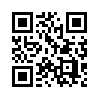
ТОВ «Ю.БІЗ»
торгова марка ubiz.ua
Можете знайти нас на:
https://www.facebook.com/ubiz.ukraine/
https://www.youtube.com/channel/UCqzpFTFjs_wUEa15PLhA7pQ
ВІДКРИТО, ДОСТУПНО, ПРОЗОРО
групи:
Земельні аукціони Prozorro (VIBER)
https://t.me/Za_prozorro (TELEGRAM)
© 2017-2021 ubiz.ua
Акредитований учасник електронної торгової системи Prozorro.Sale
01011, Україна, м.Київ вул.Панаса Мирного,7,офіс.3 тел. (044) 333 61 01 www.ubiz.ua tb_etu@ukr.net

Slide 20
ТОВ «Ю.БІЗ»
ДЯКУЄМО ЗА УВАГУ!
0676574618 генеральний директор Дмитро Бойко
0672470088 член ради директорів Марія Карнаухова
0637417282 проєктний менеджер Юлія Петрова
ПЕРШИЙ КОМФОРТНИЙ МАРКЕТПЛЕЙС АУКЦІОНІВ 2021 р.

